Slide 1
PRÁCTICA 11
EDUCATRÓNICA VOLUMEN 2

Slide 2
Contenido
Aprendizaje
Objetivo
Forma de trabajo
Componentes necesarios
Conexiones
Programación

Slide 3
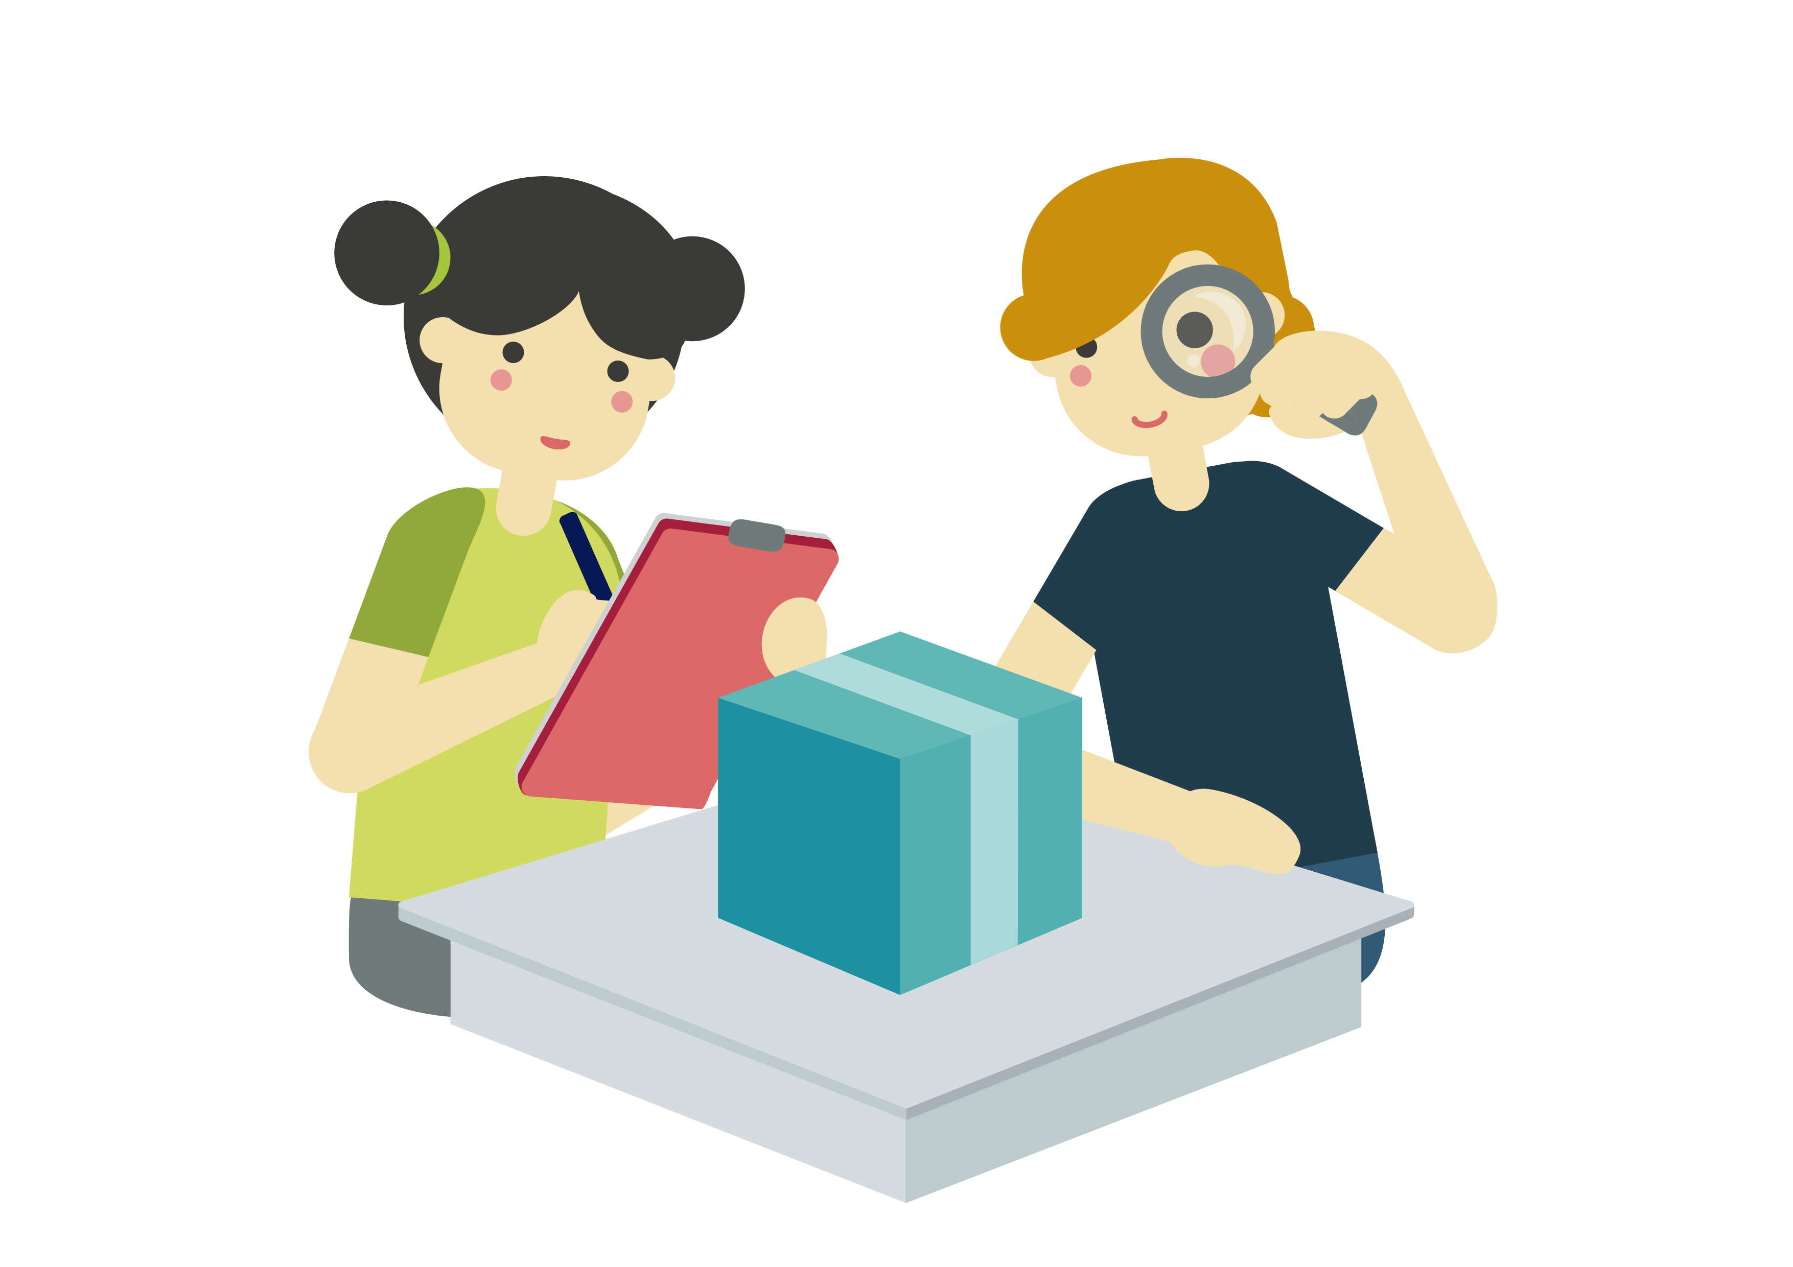
Aprendizaje
Desarrollar habilidades de trabajo en equipo y comunicación.
Identificar y conectar de manera adecuada los componentes que forman parte del circuito.
Comprender el funcionamiento básico de cada uno de los componentes y su papel dentro del circuito.
Comprender la lógica de programación de cada uno de los bloques y construir un conjunto de instrucciones para completar el programa que se cargará en la tarjeta Arduino.

Slide 4
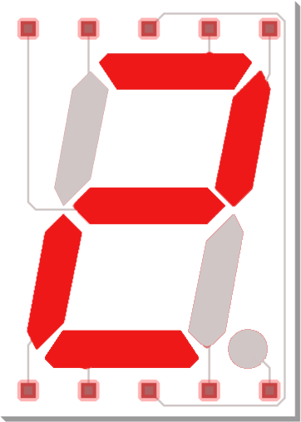
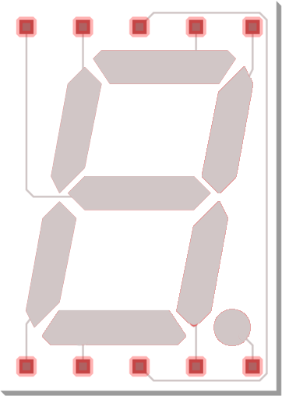

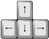
Objetivo
Visualizar el número 2 en el display de 7 segmentos.

Slide 5
Forma de trabajo
ROL 1: Electrónico
Se encarga de hacer las conexiones necesarias de los componentes electrónicos.
ROL 2: Programador
Se encarga de realizar el programa en la computadora.
ROL 3: Apoyo técnico
Se encarga de apoyar al electrónico y programador.
ROL 4: Administrador (Opcional)
Se encarga de revisar los componentes y recursos y se asegura de que el equipo esté completo.

Slide 6
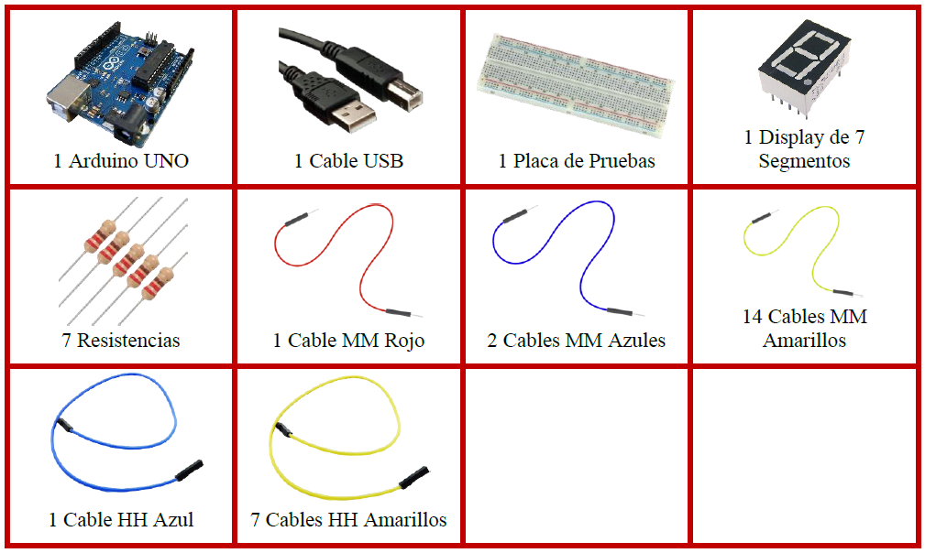
Componentes

Slide 7
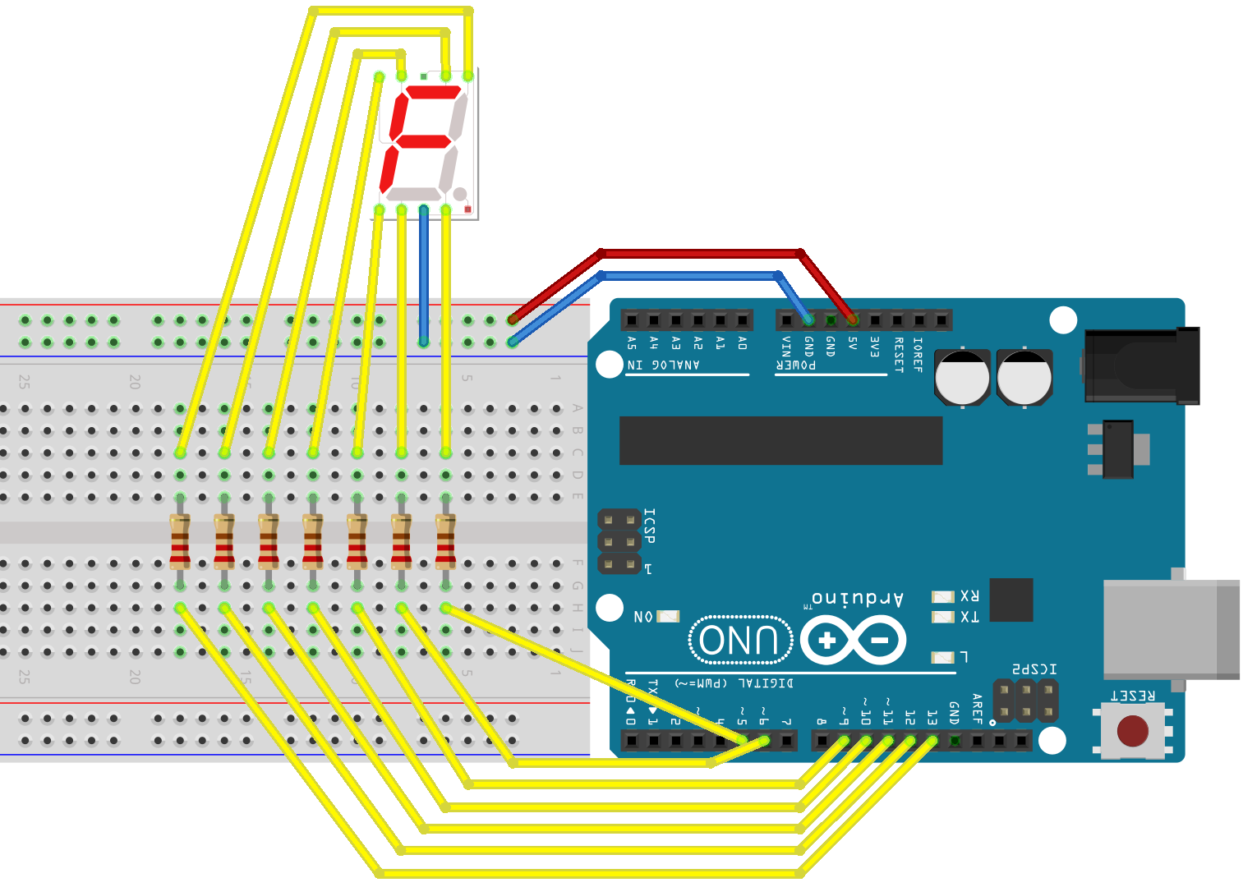
Conexiones

Slide 8
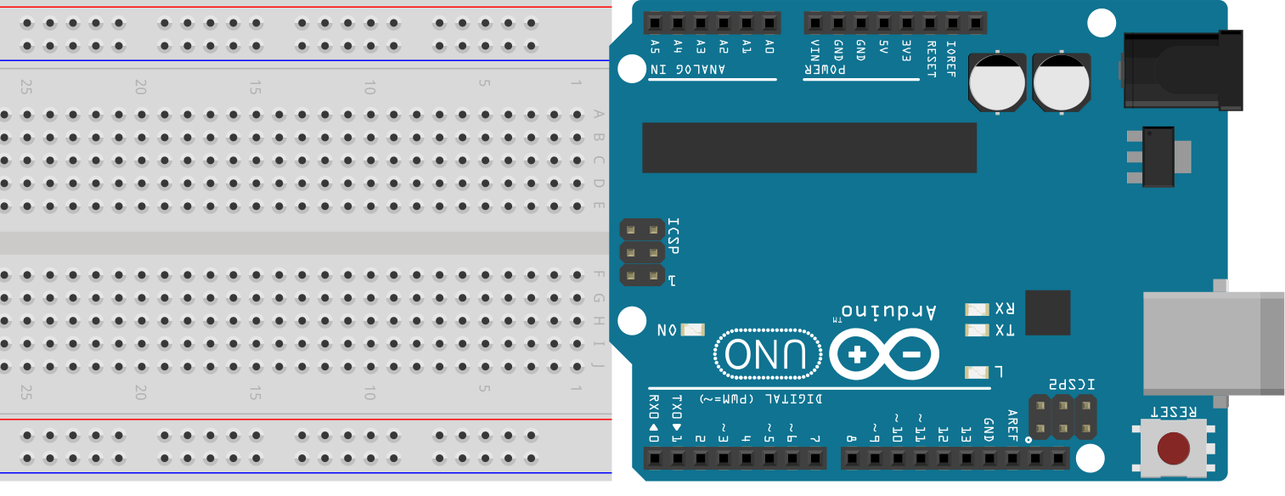
Paso 1
Arduino

Slide 9
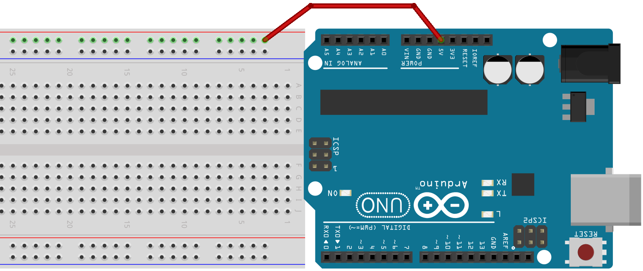
Paso 2
Cable
5V

Slide 10
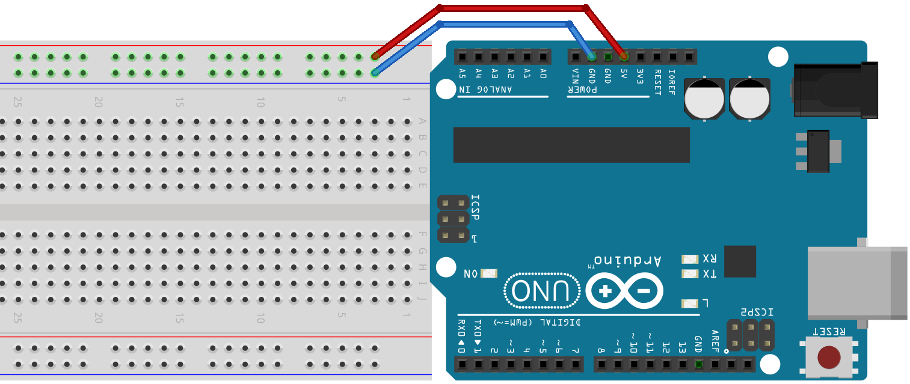
Paso 3
Cable
GND

Slide 11

Paso 4
Resistencia

Slide 12
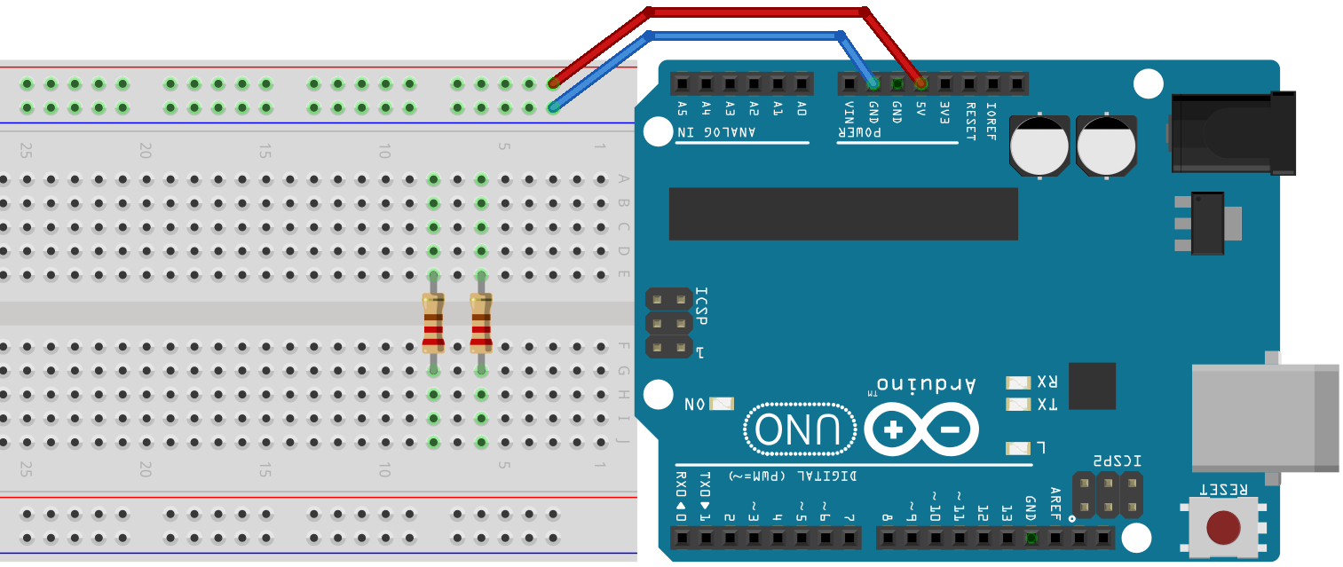
Paso 5
Resistencia

Slide 13

Paso 6
Resistencia

Slide 14

Paso 7
Resistencia

Slide 15

Paso 8
Resistencia

Slide 16

Paso 9
Resistencia

Slide 17
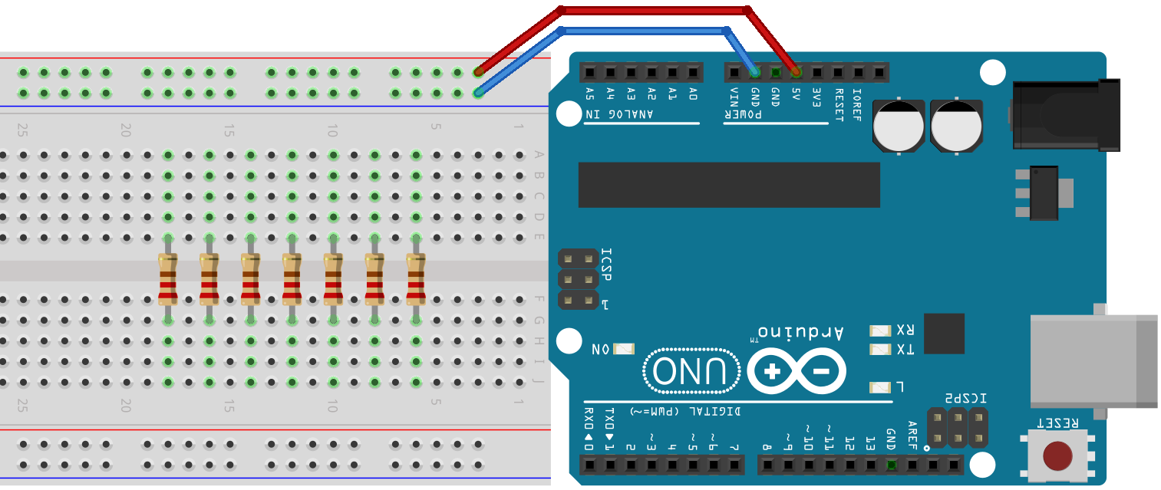
Paso 10
Resistencia

Slide 18
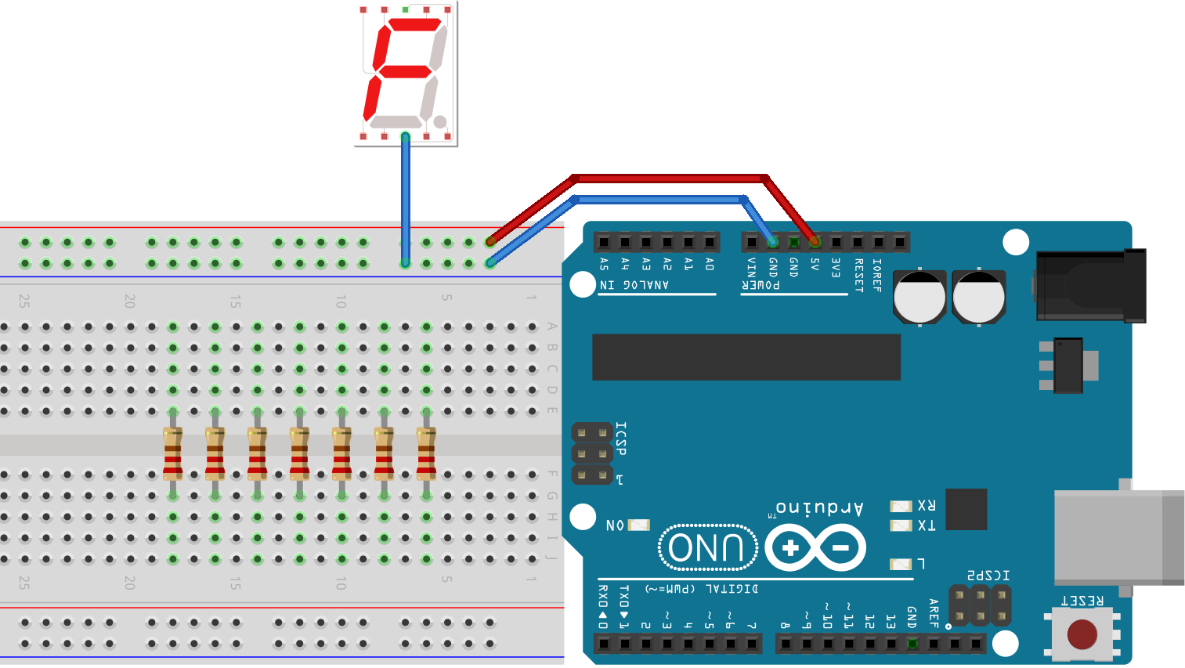
Paso 11
Cable

Slide 19

Paso 12
Cable

Slide 20
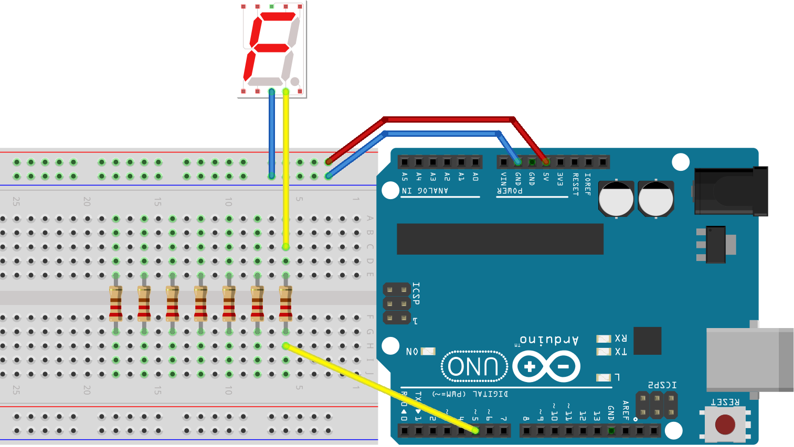
Paso 13
Cable
D5

Slide 21

Paso 14
Cable

Slide 22
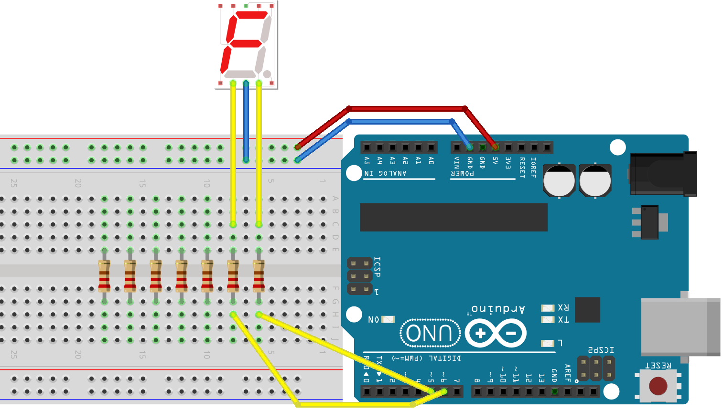
Paso 15
D6
Cable

Slide 23
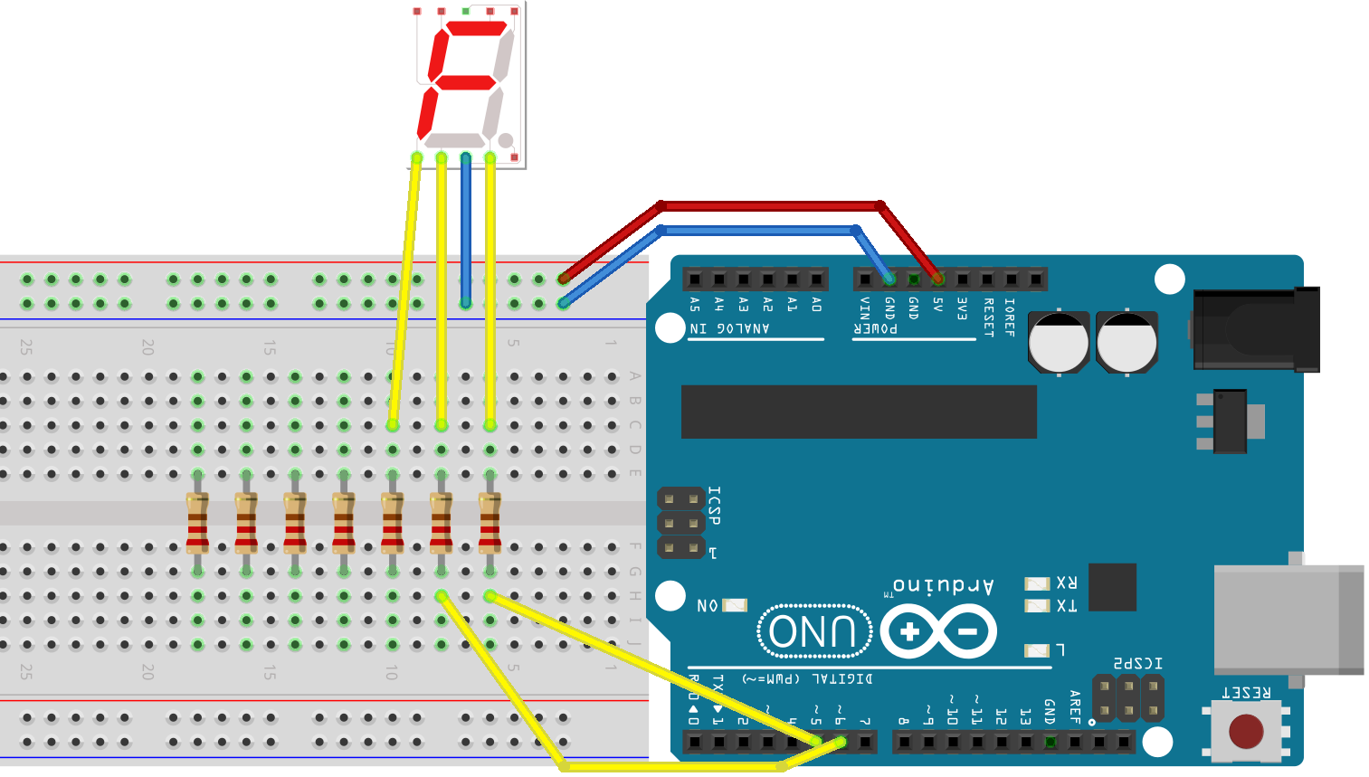
Paso 16
Cable

Slide 24
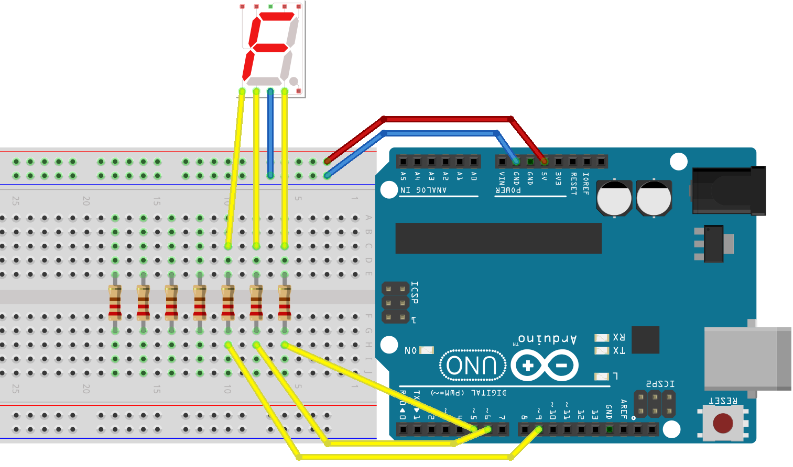
Paso 17
D9
Cable

Slide 25

Paso 18
Cable

Slide 26
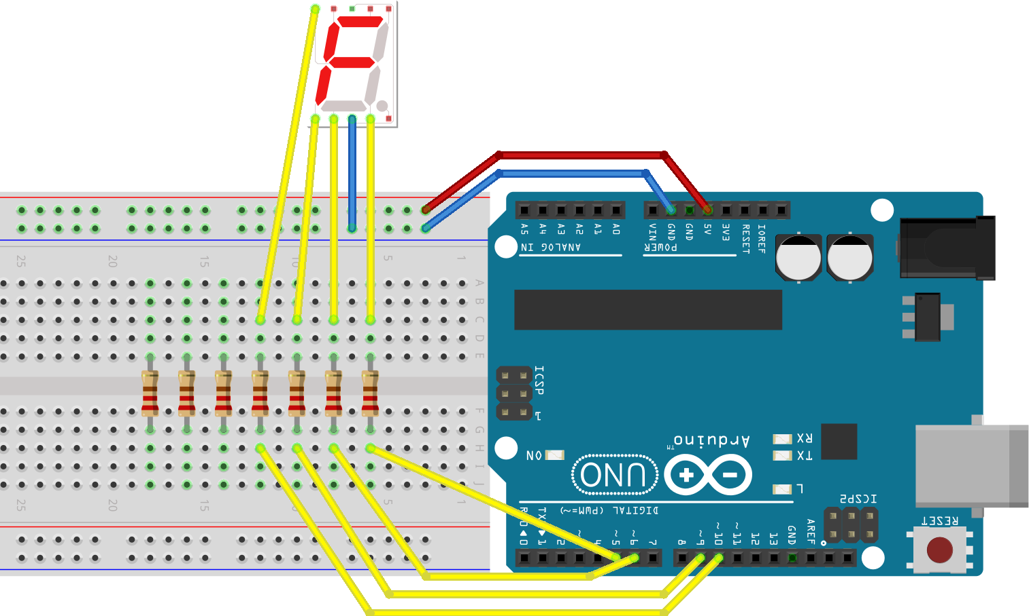
Paso 19
D10
Cable

Slide 27
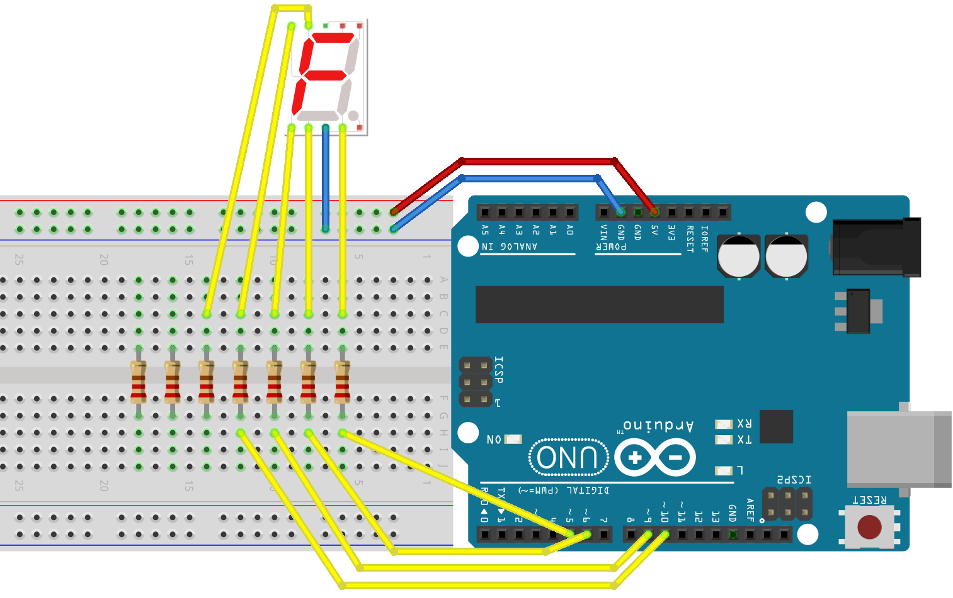
Paso 20
Cable

Slide 28
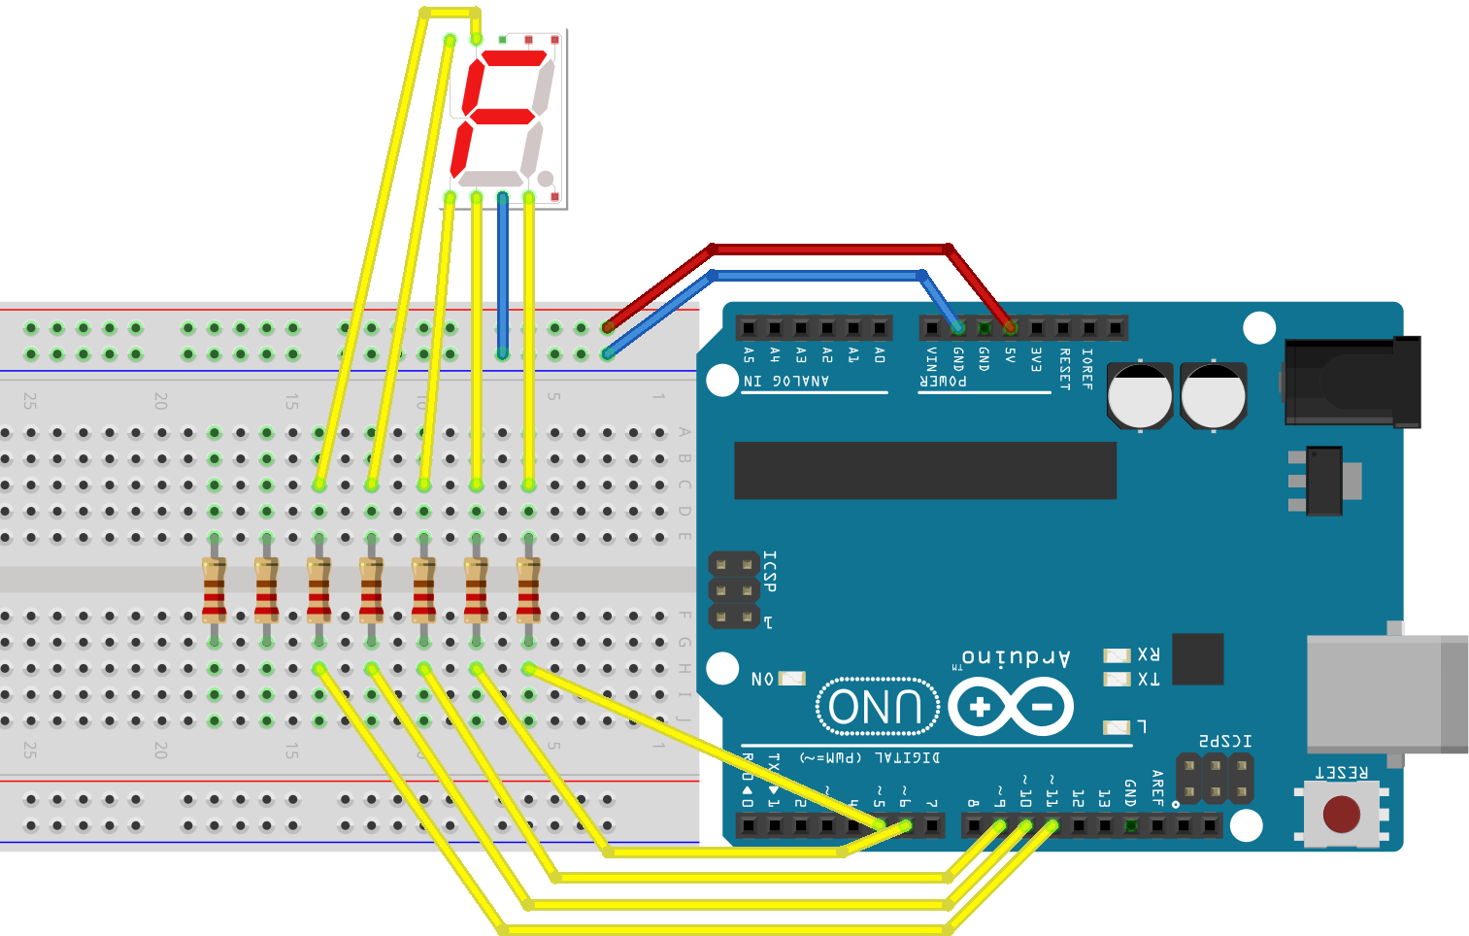
Paso 21
D11
Cable

Slide 29
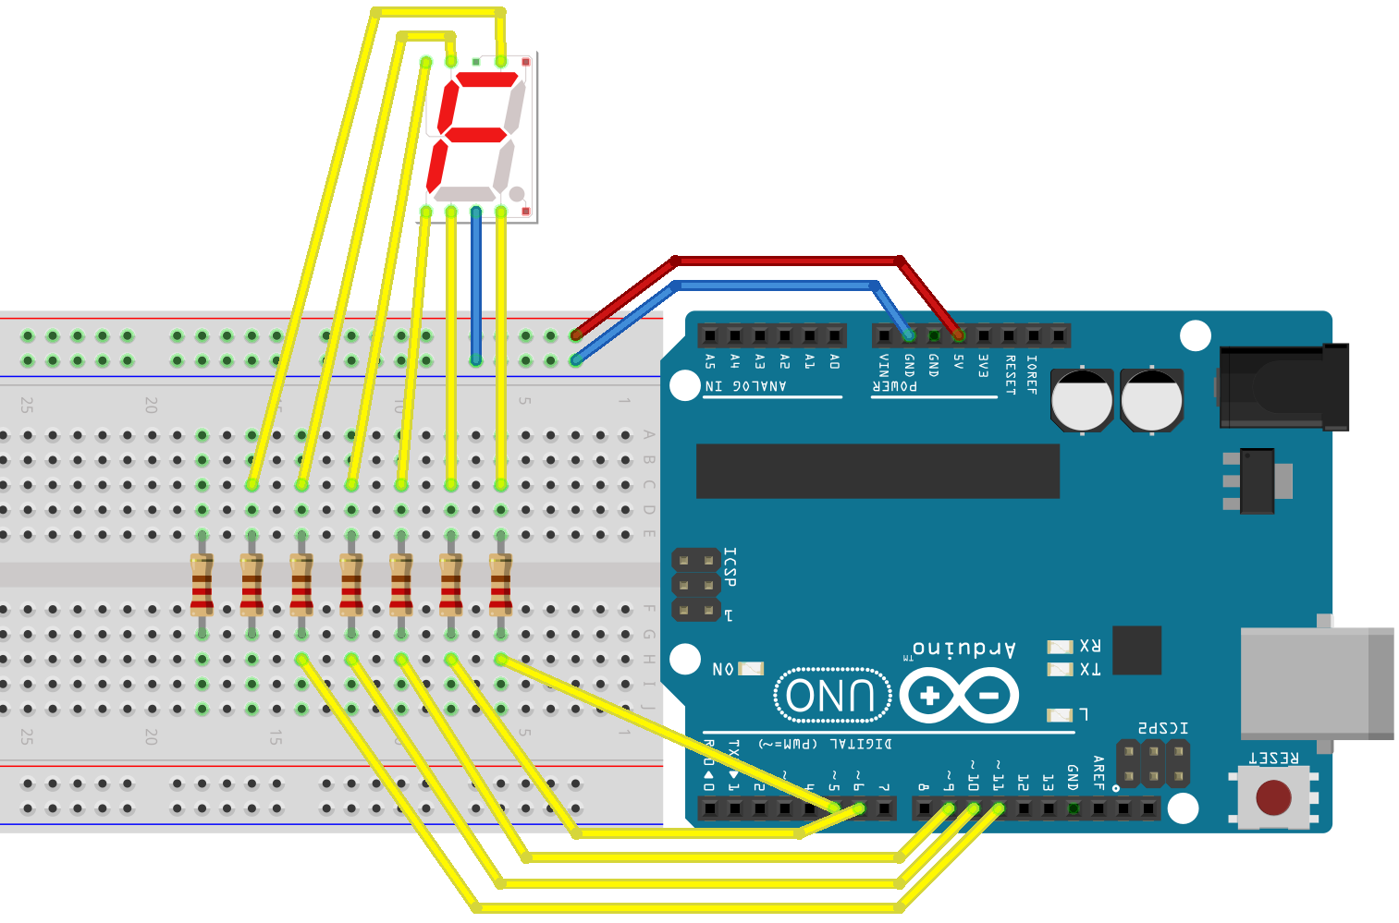
Paso 22
Cable

Slide 30
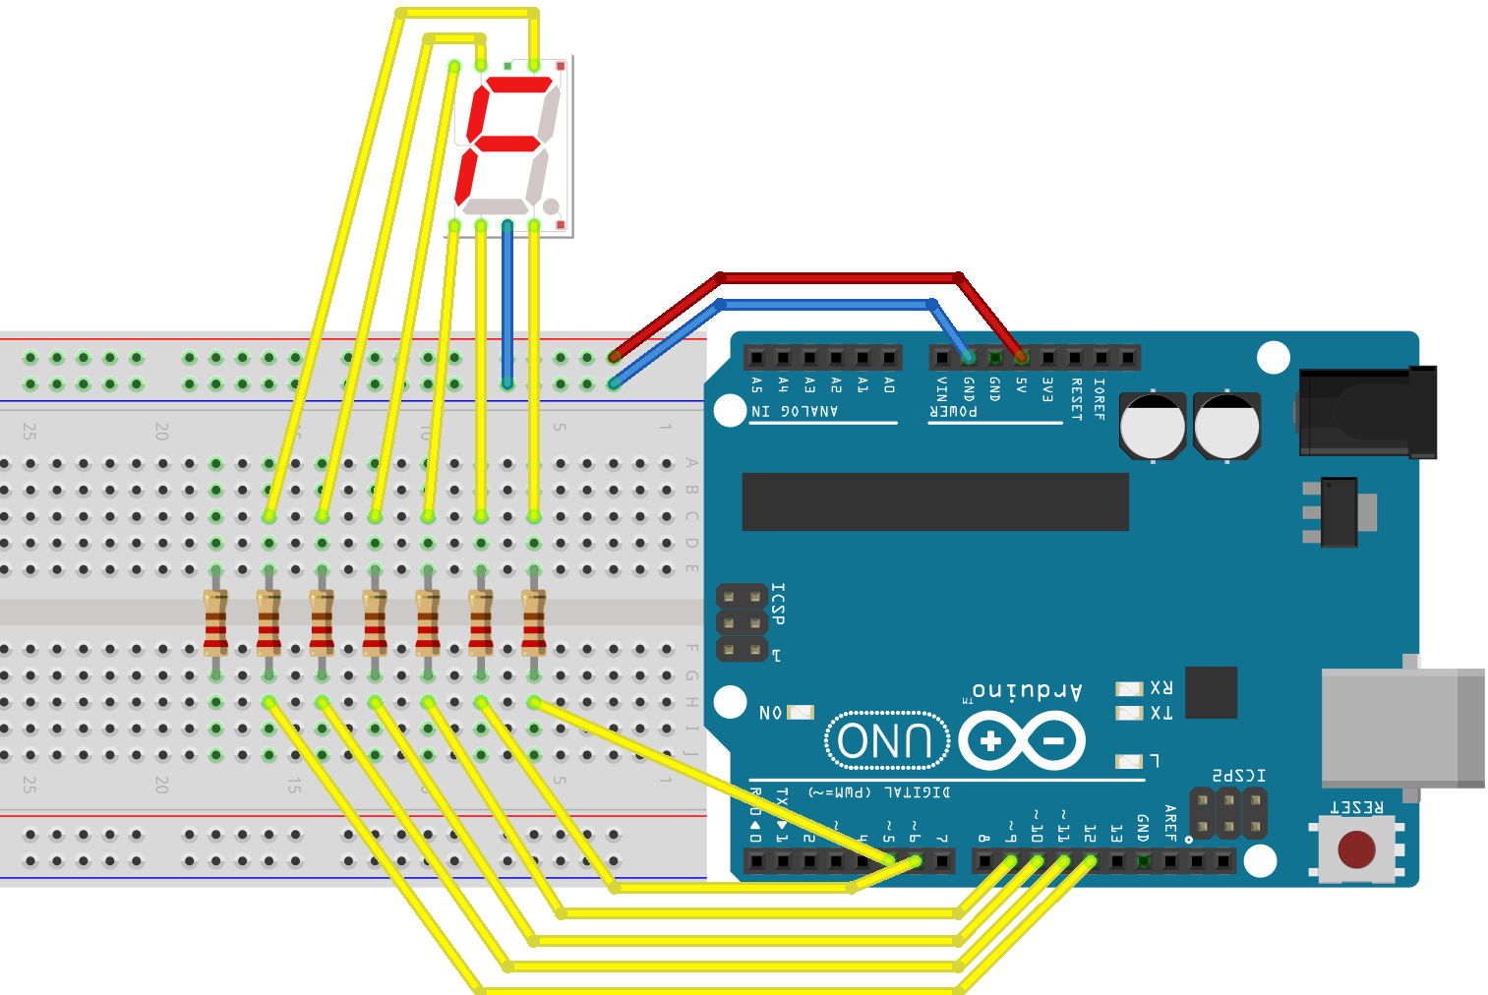
Paso 23
D12
Cable

Slide 31
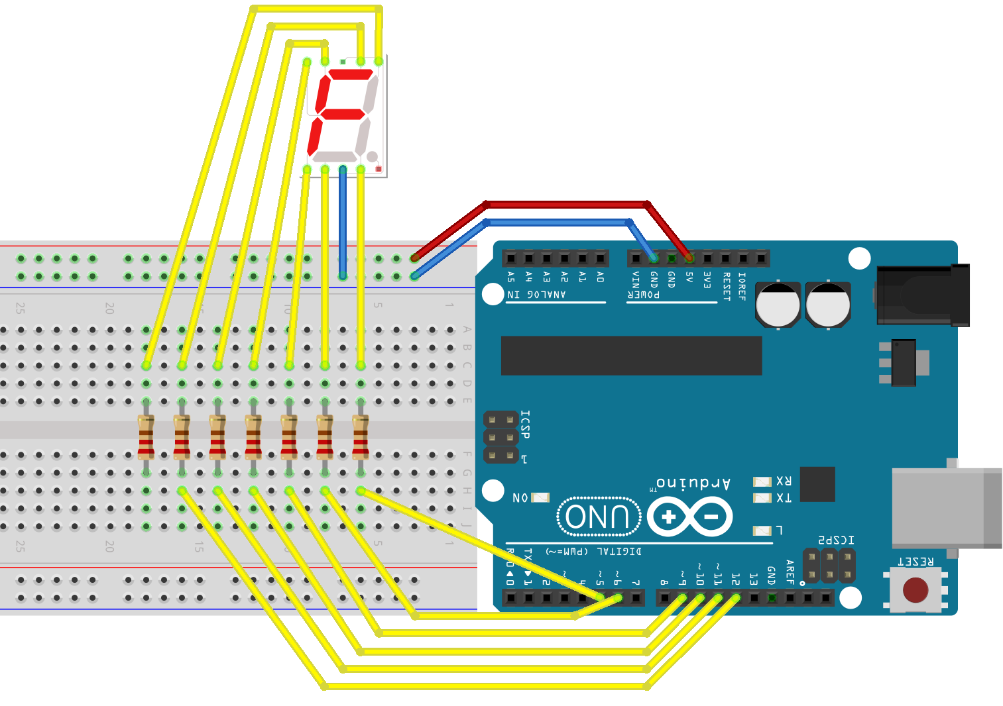
Paso 24
Cable

Slide 32
Paso 25
D13
Cable

Slide 33

Programación
Dar doble clic en el icono del escritorio que dice S4A, para abrir el programa.

Slide 34
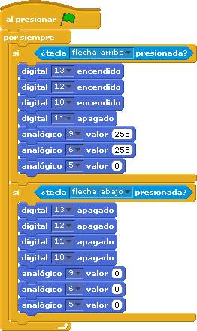
Arrastrar y acomodar los bloques como se muestra en la imagen, que se encuentran en la sección de control, sensores y movimiento, seleccionar los números correspondientes.

Slide 35
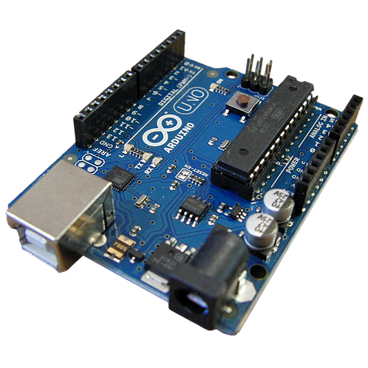
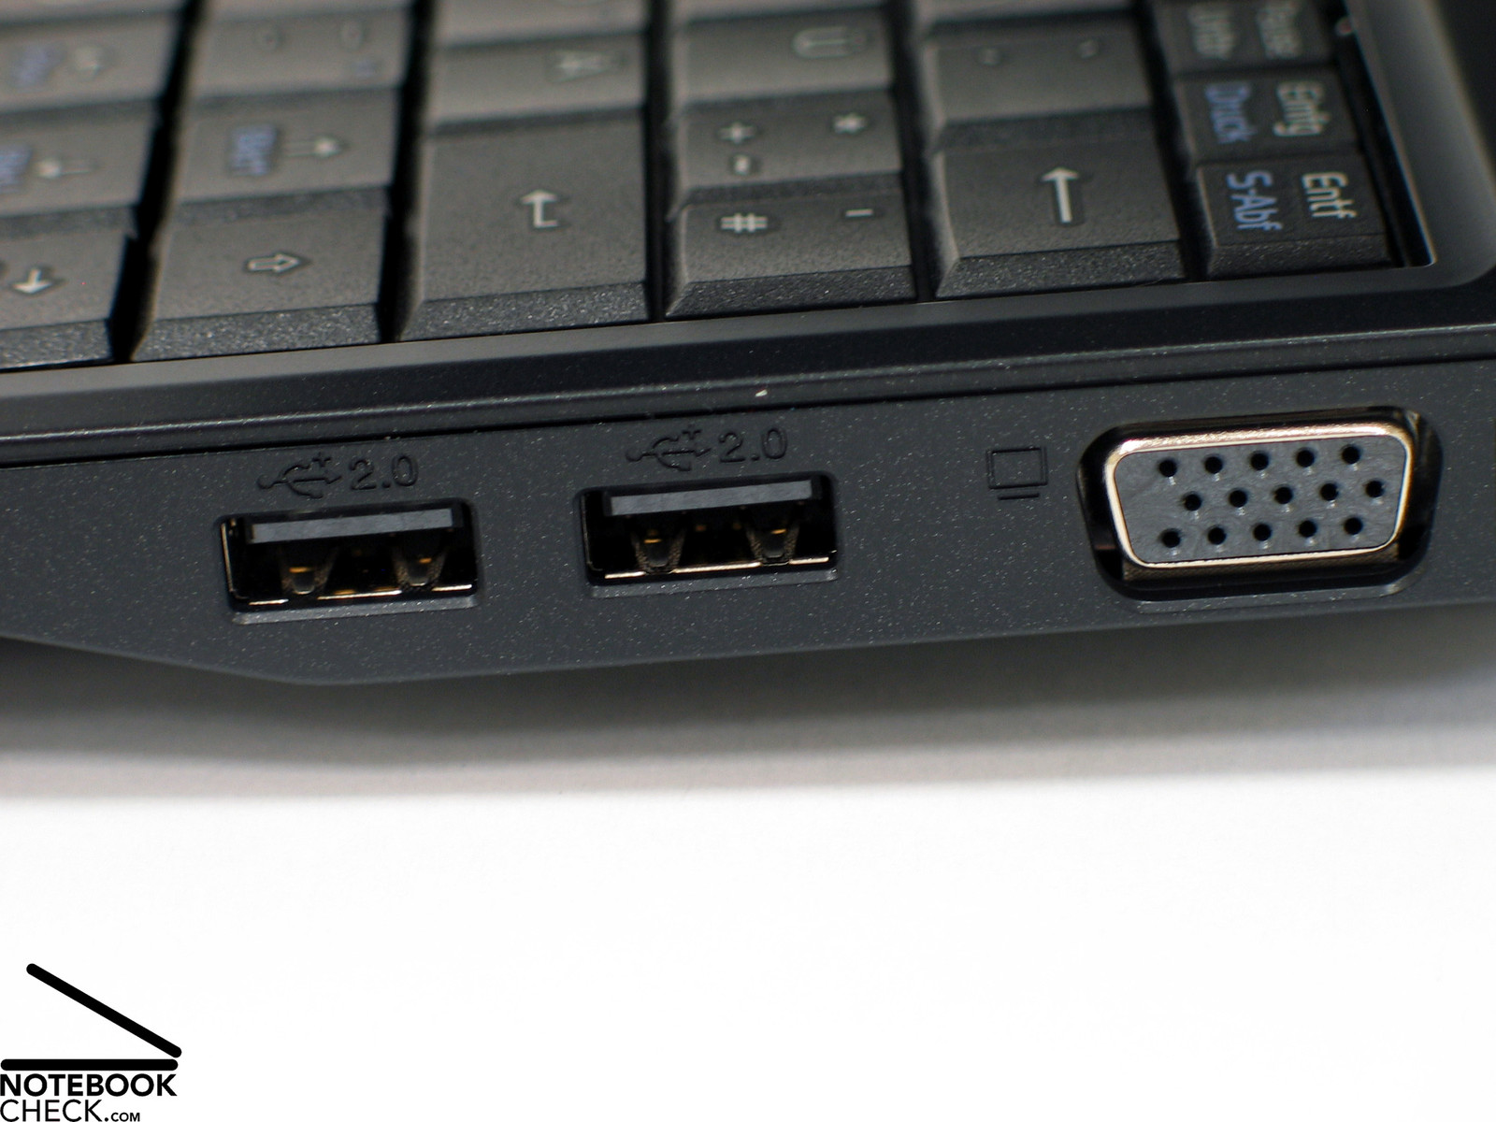
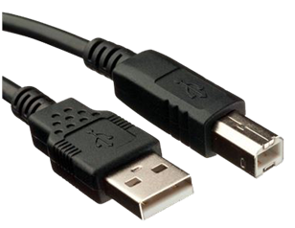
Conectar cable USB al Arduino y a la computadora.

Slide 36
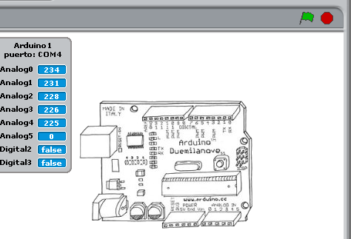
Dar clic en la bandera verde para correr el programa en la tarjeta.
Se iluminará el contorno del programa indicando que se llevó a cabo correctamente.
CLIC

